Slide 1
Evolution
Ole Husen

Slide 2
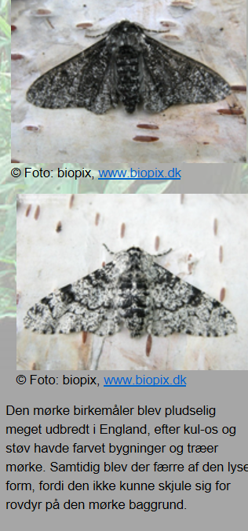
Naturlig selektion
Ikke en drift mod et bedre individ, men overlevelse af det individ der tilfældigt er bedst tilpasset det givne miljø
Antallet af individer øges sjældent markant fra én generation til den næste, til trods for stort fødselsoverskud – de der er dårligt tilpassede dør i kampen for ressourcer.
Eksempel med birkemåler
Adaptation – tilpasning: her efter nærheden til industri (kul)
Årsag: Væsentligste fjende er fugle, og sætter den sig på stammer dækket af hvid lav er den skjult – medmindre de stammer mister lavet pga. forurening, og derfor er mørke

Slide 3
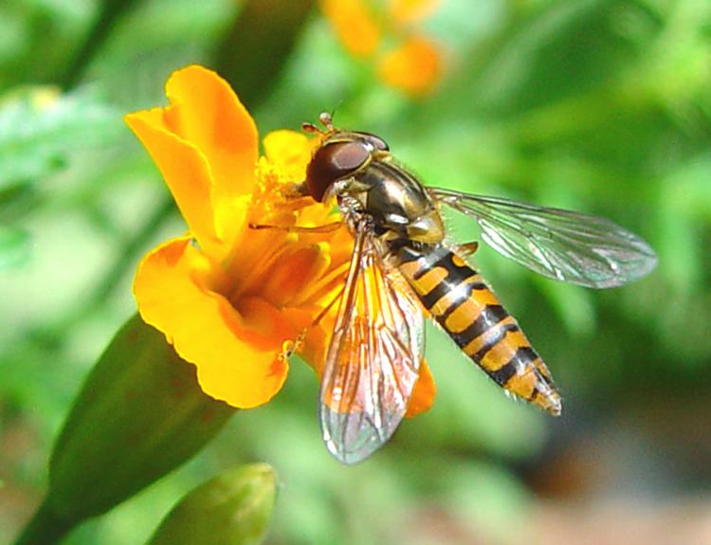
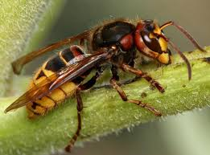
Mimicry
Når én art efterligner udseendet hos en anden (ikke bevidst – men fordi naturlig selektion gør at de der ligner andre har større chanc for overlevelse)
Eksempel med tropiske sommerfugle – den ene spises af fugle – den anden er giftig
Svirreflue vs. hveps

Slide 4
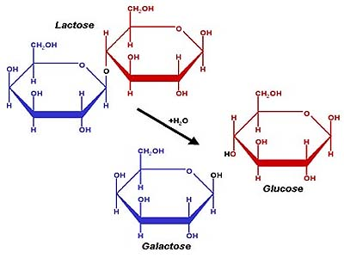
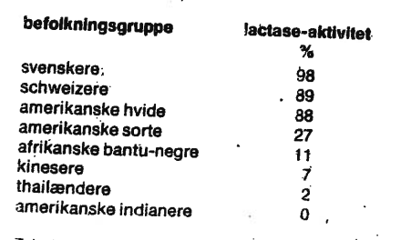
Adaptation hos mennesket
Laktose-intolerant?
Laktose kan ikke optages, men de to nedbrydningsprodukter kan – med enzymet laktase
Efter fødslen og i barndommen produceres dette, men i voksenlivet ophører det – medmindre man har en gensammensætning så det fortsætter
Med husdyrhold, og brugen af mælk hos nogle folkeslag, har nogen været bedre tilpasset end andre

Slide 5
Evolution i hverdagen

Slide 6
At kunne nedbryde laktose
For nylig er en ny variation blevet fundet hos afrikanske befolkningsgrupper med kvægdrift – de kan også nedbryde laktose, men det er en anden genetisk variant
Dvs. den samme evolution er sket to gange – lidt forskelligt, men med samme resultat (adaptation)

Slide 7
Hungersnød – når man bruger én variant
1800-tallet: Irland: Kartoffelhøsten der slog fejl, pga. manglende modstand mod svampeinfektion: alle kartofler var af genetisk samme variant
1970: USA: Majshøsten der slog fejl pga. udvikling af ny variant af svampeinfektion: alle majs var af genetisk samme variant
VIGTIG KONKLUSION: genetisk variation sikrer artens overlevelse

Slide 8
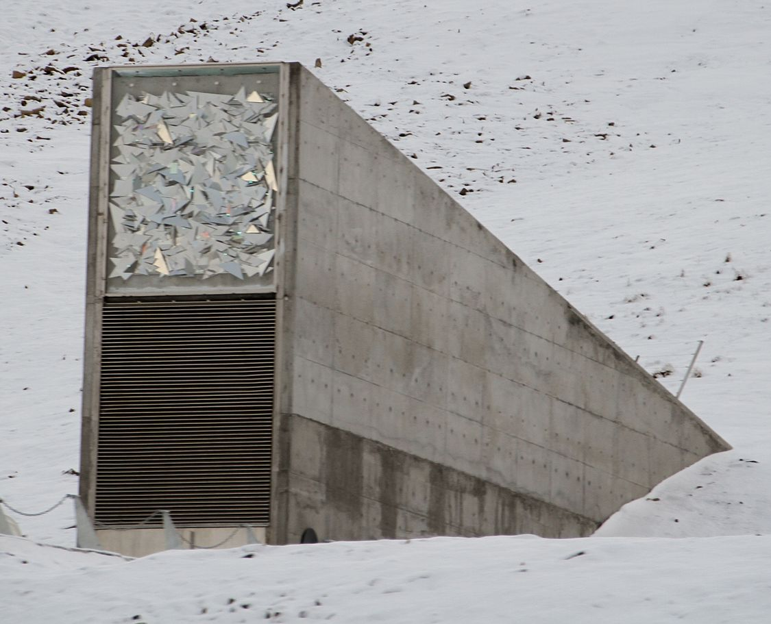
genbanker
I 1979 oprettede det Nordiske Ministerråd den Nordiske genbank. Genbanken har til formål at bevare genetiske ressourcer i nordiske plantearter, der benyttes i have- og landbrug. Genbanken opbevarer ca. 30.000 frø fordelt på mere end 350 forskellige plantesorter. Arvemateriale fra planter er generelt nemmere at opbevare i lang tid end arvemateriale fra dyr, fordi planternes frø kan fryses ned og gemmes. Spireevnen bevares ved at tørre frøene og derefter pakke dem sterilt, så de ikke udsættes for svampeinfektioner eller skadelige stoffer i omgivelserne. Frøenes overlevelse kan løbende testes ved at tage dem frem og se, om de stadig kan spire, og med jævne mellemrum kan planternes dyrkes og et nyt hold frø kan sættes i genbanken. Det er dog ikke alle planter, der egner sig til at blive opbevaret som frø. I disse tilfælde kan man lave beplantninger med de levende planter i stedet for frø. Dette gælder f.eks. for frugttræer. Samme fremgangsmåde bruger man i bevarelsen af husdyrracer som Udvalget til bevarelse af Genressourcer hos Danske Husdyr under Ministeriet for Fødevarer, Landbrug og Fiskeri i Danmark står for. Udover at kunne gemme nedfrosset sæd og befrugtede æg fra husdyr, bevares mange racer som levende bestande. Bevarelsen af disse levende bestande foretages ofte i nært samarbejde med private avlere. Hvis en art eller uddør er dens genetiske ressourcer tabt for altid. Derfor opbevarer man som regel ﬂere sæt på forskellige steder. Dette sikrer ressourcerne selvom tekniske fejl eller naturkatastrofer skulle ramme genbanken. Nordisk Genbank har en afdeling i Svalbard, hvor frøene ligger i en nedlagt kulmine 300 m under jordens overﬂade. Her er konstant -4°C, og temperaturen er uafhængig af både strøm og forholdene udenfor, og fungerer altså som en ekstra sikkerhedskopi af de Nordiske planters genressourcer.
https://www.nordgen.org/skand/global-seed-vault/seed-vault-videos/

Slide 9
Avlsarbejde
Fordele:
Man kan vha. selektion fremavle individer med helt bestemte egenskaber – i nogen tilfælde (indenfor planter) hvor afkom er genetisk identisk med forældregenerationen = klonale
Man kan øge produktionen ved at bruge den variant der er bedst tilpasset
Ulemper:
Skadedyr udvikles i tæt sammenknytning med arten
Genetisk variation går tabt = evolutionen fortsætter ikke – det er ikke længere en mulighed, hvis alle individer er ens

Slide 10
Zoologiske haver
AL AVL KOORDINERES AF EN KOORDINATOR + DER LAVES STAMTAVLER
MÅL:
Undgå indavl, øge populationen

Slide 11
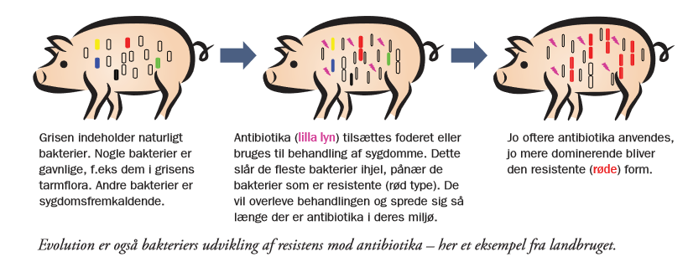
Våbenkapløbet med bakterierne
Brugen af antibiotika

